Slide 1
Retrieval-Augmented Generation for Knowledge-Intensive NLP Tasks
옥창원

Slide 2
목차
CONTENTS
Abstract & Introduction
Methods , Models
Experiments
Additional Experiments
Discussion

Slide 3
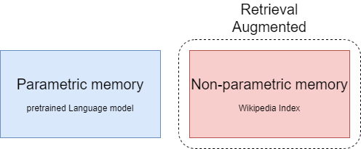
Retrieval-Augmented Generation for Knowledge-Intensive NLP Tasks – Facebook AI, 2021
1. Abtract & Introduction
RAG ( Retrieval Augmented Generation )
Pretrained parametric memory + Non Parametric memory
Non parametric memory는 pretrained neural retriever로 만든 wikipedia의 dense vector index임.

Slide 4
Retrieval-Augmented Generation for Knowledge-Intensive NLP Tasks – Facebook AI, 2021
1. Abtract & Introduction
기존 Large pre-trained language models
Factual knowledge를 매개변수에 저장, fine-tuning으로 좋은 성능을 보임
하지만 knowledge-intensive tasks( Open-domain QA Task )에는 한계를 가짐
메모리를 쉽게 확장하거나 수정할 수 없으며
예측 결과를 설명하기 어려움
(cf) Knowledge intensive tasks - 외부 지식 소스가 없이는 인간이 풀기 힘든 task들.
Hybrid model(parametric + non-parametric memory )의 등장
ORQA(2019), REALM(2020)
여전히 Open-domain extractive question answering에만 집중했다는 한계
Retrieval-Augmented Generation(RAG)
Hybrid sequence-to-sequence (seq2seq) models.
3개의 Open-domain QA Task 에서 기존 seq2seq 모델 및 task-specific retriever & extract architecture 보다 구체적이고 다양하고, 사실에 근거한 결과 생성

Slide 5
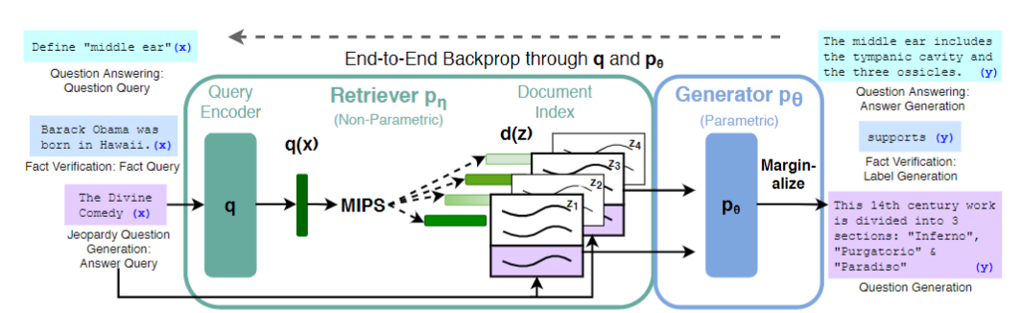
Retrieval-Augmented Generation for Knowledge-Intensive NLP Tasks – Facebook AI, 2021
2. Methods: Models
Retriever + Generator로 구성됨.
Retriever : query와 유관한 문서를 가져옴. Generator : query, doc을 토대로 output 생성

Slide 6


Retrieval-Augmented Generation for Knowledge-Intensive NLP Tasks – Facebook AI, 2021
2. Methods: Models
Retriever: DPR(bi-encoder, Bert)​ - P(z|x)
Input sequence : x, Retrieved passage(doc) z , Target sequence : y
1. Query Encoder : query를 encoding 시킴
2. Doc Encoder : document를 encoding 시킴
수순
1). Query가 들어오면, Query Encoding을 만듦.
2). Document Index와 비교해서 Top k개의 문서를 뽑음.
비교 방식 : 내적을 활용

Slide 7
Retrieval-Augmented Generation for Knowledge-Intensive NLP Tasks – Facebook AI, 2021
2. Methods: Models
Document Index - 사전에 구축되어 있음 (FAISS의 HNSW index 활용)
- Dense Passage Retrieval for Open domain Question Answering – Facebook AI, 2020
Top K의 문서를 뽑을 때 MIPS 활용 (Maximum Inner Product Search)
이 때 MIPS는 여러 종류가 있음 (Product Quantization, Sub linear LSH technique 등)
이 중 FAISS는 Product Quantization을 쓰고, GPU를 활용함. (FAISS library에 다른 종류도 많음)
- Billion-scale similarity search with GPUs – Facebook AI 2017.

Slide 8
Retrieval-Augmented Generation for Knowledge-Intensive NLP Tasks – Facebook AI, 2021
2. Methods: Models
－ Input sequence ｘ
－ Retrieved passage z
－ Target sequence y
Generator: BART-large(seq2seq) - P(y|x,z)
Original input x + retrieved passage z (concatenation)
Context of the previous i−1 tokens
→ Current token (with parameters θ)

Slide 9


Retrieval-Augmented Generation for Knowledge-Intensive NLP Tasks – Facebook AI, 2021
2. Methods: Models
두 가지 모델
RAG-Sequence: 동일한 문서를 사용하여 개별 target token 예측 – Sequence 당 RAG
- RAG-Token: 다른 문서를 사용하여 개별 target token 예측 – Token 당 RAG
* RAG-Sequence ( length of target sequence = 1) = RAG-Token

Slide 10
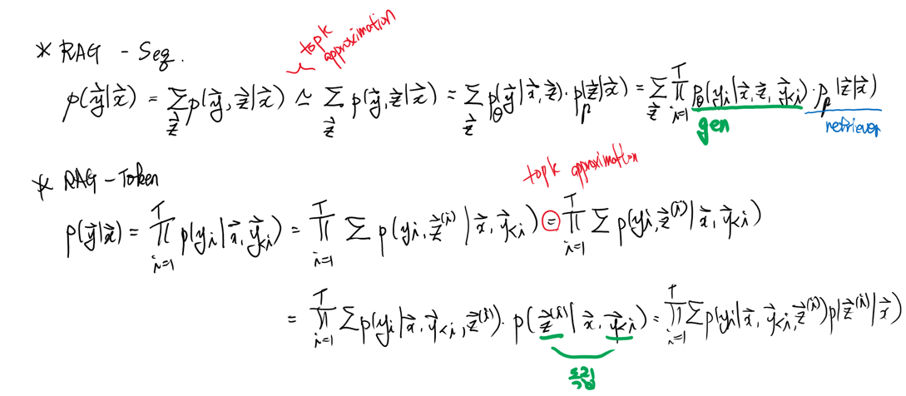
Retrieval-Augmented Generation for Knowledge-Intensive NLP Tasks – Facebook AI, 2021
2. Methods: Models
두 가지 모델 ( Maximum Likelihood 식에서 도출됨)

Slide 11
Retrieval-Augmented Generation for Knowledge-Intensive NLP Tasks – Facebook AI, 2021
2. Methods: Training and Decoding
Training
Retriever와 Generator를 공동으로 학습
Query encoder와 generator를 fine-tuning하고 document encoder를 고정상태로 유지
학습 중 document encoder를 업데이트하고 document indexing을 할 때 시간 소요가 많이 되기에 document encoder update를 제외시킴.
Retriever의 query encoder와 Generator만 학습

Slide 12



Retrieval-Augmented Generation for Knowledge-Intensive NLP Tasks – Facebook AI, 2021
2. Methods: Training and Decoding
Decoding
RAG-Token
각 token을 추론할 때에 beam search로 추론이 가능함
RAG-Sequence
Per token으로 나눠지지 않기 때문에 beam search 방식이 어렵다.
Sequence마다 forward pass를 시킨 후에(그리고 그 값을 곱해주고), marginal에 대해서 beam을 다 더해준다. (through decoding)
문장이 길어 질 경우, 에 대해서는 계산을 하지 않아도 된다. (fast decoding)

Slide 13
Retrieval-Augmented Generation for Knowledge-Intensive NLP Tasks – Facebook AI, 2021
3. Experiments - knowledge-intensive tasks
For all experiments, Wikipedia dump for our non-parametric knowledge source.
Wikipedia : 2018년 12월 덤프데이터 version
Wikipedia article : 21M documents and 100-word chunks
document encoder to compute an embedding for each document
retrieve the top k ∈ {5, 10} documents for each query and set k for test time using dev data
기존 Dense Passage Retrieval for Open domain Question Answering – Facebook AI, 2020의 그것을 그대로 차용함.
Open-domain Question Answering
Data set: NQ(Natural Question), TQA(TriviaQA), WQ(Web Question), CT(CuratedTrec)
Abstractive Question Answering
Data set : MS MERCO NLG v2.1
Jeopardy Question Generation
Data set : SearchQA
Fact Verification
Data set : FEVER
Notes:
Wikipedia 2018년 12월 덤프를 사용하였으며 Wikipedia article은 100-word로 분할하여 총 21,015,324개 document가 된다. DPR document retriever를 사용하여 각 document에 대한 document embedding을 계산하고 효율적인 검색을 위해 Hierarchical Navigable Small World approximation를 사용하는 FAISS를 통해 single MIPS index를 만든다.
NQ(Natural Question) : 구글에 입력된 real query에 대해 long / short / others 타입의 QA
TQA(TriviaQA) : 웹에서 나온 쿼리-답변 쌍에 대한 데이터 (real-world x)
WQ(Web Question) : Google Suggest API에서 샘플링된 질문을 포함한 QA 데이터셋
답변은 대규모 지식그래프인 Freebase에 대해 annotation되어 있음.
개체에 대한 string representation만 사용해 open-domain QA로 테스팅
CT(CuratedTrec):
TREC QA에서 파생한 데이터지만, 데이터 소스는 실제 쿼리 (MSNSearch 등)에서 비롯함(사용자들이 문서를 보지 않고 던진 질문이라는 점에서 real world 데이터셋에 가까움)
MS MERCO NLG v2.1 : 각 질문에 대해 검색 엔진에서 검색한 10개의 골드 구절, 검색된 구절에서 주석이 달린 전체 문장 답변으로 구성. 제공된 구절을 사용하지 않고 질문과 답변만 사용하여 오픈도메인 추상 QA 작업으로 취급
SearchQA : 미국의 퀴즈 프로그램 Jeopardy!에 등장하였던 140k개의 질문과 정답
FEVER : 사실 검증 데이터 세트를 기반으로 한 대칭 평가 세트
(supports/refutes/not enough info) and the 2-way (supports/refutes) task (accuracy)
1. 문서 검색 모듈 - 540만 개의 위키 문서가 주어지면, 증거를 포함하는 관련 문서를 식별하는 모듈 (e.g., "Los Angeles Riots") 2. 증거문장 선택 모듈 - 증거를 포함하는 위키문서가 주어지면, claim 과 연관있는 증거문장을 식별하는 모듈 (e.g., "also known as the Rodney King riots") 3. 진실성 확인 모듈 - claim 과 증거가 주어지면, 진실성 라벨을 확인하는 모듈 (e.g., supported )

Slide 14
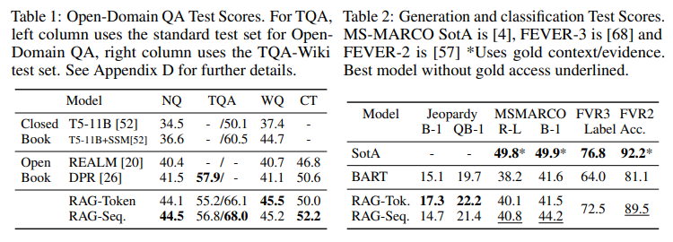
Retrieval-Augmented Generation for Knowledge-Intensive NLP Tasks – Facebook AI, 2021
3. Results
Open-domain Question Answering
Open domain question answering
Q-A pairs를 input으로 해서 negative log likelihood를 최소화하여 RAG를 학습
Closed book 방식(parametric memory only)과 Open Book(+ non parametric memory) 방식 비교
RAG 방식이 우수한 성능을 얻었음.
RAG 방식은 REALM, T5+SSM 방식과는 달리 pretrain을 안거쳐도 됨.
NQ에서 RAG 방식은 정답지가 없는 경우에도 11.8%의 정확도를 달성(extractive model의 경우 0%)
Notes:
Open-domain Question Answering
Open-domain QA는 knowledge-intensive task를 위해 사용되는 경우가 많다. 본 논문에서는 질문과 답변을 간단한 input-output text pairs로 취급하여 open-domain QA를 처리하고 negative log-likelihood를 최소화하여 RAG를 학습한다.
RAG는 ​​"closed-book"(only Parametric) 접근 방식의 생성 유연성과 "open-book" 검색 기반 접근 방식의 성능을 결합
REALM 및 T5+SSM과 달리 RAG는 값비싸고 전문적인 "Salient Span Masking" 사전 교육 없이도 강력한 결과를 얻습니다
Salient span Masking
사전학습 하는 과정에서 REALM이 mask token을 예측하기 위해서 별도의 지식이 필요로 하는 예제들을 주로 고려하기를 희망하였습니다. 하지만 기존의 random masking은 주로 local context를 고려하는 것에 초점이 맞춰져 있었습니다. 논문의 저자들은 이를 위해서 사전에 학습된 NER 모델을 이용해서 Named Entity로 판단된 span을 모두 masking 하는 방식을 선택하였습니다. 만약에 문장에 여러 span이 존재한다면 그 중 하나만을 선택하여 masking을 수행합니다.
RAG는 검색된 문서에 정답이 없는 경우에도 정답을 생성할 수 있어 NQ의 경우 11.8%의 정확도를 달성합니다. 여기서 추출 모델은 0%를 기록합니다.
RAG의 검색기는 Natural Questions 및 TriviaQA에 대한 검색 감독을 사용하는 DPR의 검색기를 사용하여 초기화된다는 점은 주목할 가치가 있다.
Table 2
RAG-Sequence는 Open MS-MARCO NLG에서 BART보다 2.6 Bleu 포인트와 2.6 Rouge-L 포인트로 성능이 뛰어나다
RAG는 ​​최첨단 모델 성능에 접근하지만 해당 모델이 참조 답변을 생성하는 데 필요한 특정 정보가 있는 gold passage에 액세스 및 gold passag없이는 많은 질문에 답할 수 없다. 또한, 모든 질문에 Wikipedia만으로는 답할 수 없다.
RAG에 의해 검색된 상위 k개 문서와 gold evidence annotations 사이의 기사 제목 중복을 계산합니다. 가장 많이 검색된 문서는 케이스의 71%에서 gold article에서 나온 것이고 90%의 케이스에서 gold article는 검색된 상위 10개 기사에 있습니다.

Slide 15
Retrieval-Augmented Generation for Knowledge-Intensive NLP Tasks – Facebook AI, 2021
3. Results
Abstractive Question Answering
MSMARCO task의 구성
Question과 각 question에 대해서 search engine에서 검색한 10개의 gold passage.
그리고 retrieve 된 passage부터 annotate된 answer로 구성되어 있음
실험에서는, question, answer 만을 가지고 학습함.
하지만 날씨와 같이, Wikipedia 정보만으로는 답할 수 없는 문제들이 많음.
그래서 BART(parametric memory)만을 가지고 있는 모델과 유사한 성능을 낳음.
Notes:
Open-domain Question Answering
Open-domain QA는 knowledge-intensive task를 위해 사용되는 경우가 많다. 본 논문에서는 질문과 답변을 간단한 input-output text pairs로 취급하여 open-domain QA를 처리하고 negative log-likelihood를 최소화하여 RAG를 학습한다.
RAG는 ​​"closed-book"(only Parametric) 접근 방식의 생성 유연성과 "open-book" 검색 기반 접근 방식의 성능을 결합
REALM 및 T5+SSM과 달리 RAG는 값비싸고 전문적인 "Salient Span Masking" 사전 교육 없이도 강력한 결과를 얻습니다
Salient span Masking
사전학습 하는 과정에서 REALM이 mask token을 예측하기 위해서 별도의 지식이 필요로 하는 예제들을 주로 고려하기를 희망하였습니다. 하지만 기존의 random masking은 주로 local context를 고려하는 것에 초점이 맞춰져 있었습니다. 논문의 저자들은 이를 위해서 사전에 학습된 NER 모델을 이용해서 Named Entity로 판단된 span을 모두 masking 하는 방식을 선택하였습니다. 만약에 문장에 여러 span이 존재한다면 그 중 하나만을 선택하여 masking을 수행합니다.
RAG는 검색된 문서에 정답이 없는 경우에도 정답을 생성할 수 있어 NQ의 경우 11.8%의 정확도를 달성합니다. 여기서 추출 모델은 0%를 기록합니다.
RAG의 검색기는 Natural Questions 및 TriviaQA에 대한 검색 감독을 사용하는 DPR의 검색기를 사용하여 초기화된다는 점은 주목할 가치가 있다.
Table 2
RAG-Sequence는 Open MS-MARCO NLG에서 BART보다 2.6 Bleu 포인트와 2.6 Rouge-L 포인트로 성능이 뛰어나다
RAG는 ​​최첨단 모델 성능에 접근하지만 해당 모델이 참조 답변을 생성하는 데 필요한 특정 정보가 있는 gold passage에 액세스 및 gold passag없이는 많은 질문에 답할 수 없다. 또한, 모든 질문에 Wikipedia만으로는 답할 수 없다.
RAG에 의해 검색된 상위 k개 문서와 gold evidence annotations 사이의 기사 제목 중복을 계산합니다. 가장 많이 검색된 문서는 케이스의 71%에서 gold article에서 나온 것이고 90%의 케이스에서 gold article는 검색된 상위 10개 기사에 있습니다.

Slide 16
Retrieval-Augmented Generation for Knowledge-Intensive NLP Tasks – Facebook AI, 2021
3. Results
Jeopardy Question Generation
Q-BLEU : 개체명 matching에 더 가중치를 주는 BLEU의 variation version.
RAG-Token이 Jeopardy 질문 생성에서 RAG-Sequence보다 더 나은 성능을 보여주며 두 모델 모두 Q-BLEU-1에서 BART를 능가
Notes:
Open-domain Question Answering
Open-domain QA는 knowledge-intensive task를 위해 사용되는 경우가 많다. 본 논문에서는 질문과 답변을 간단한 input-output text pairs로 취급하여 open-domain QA를 처리하고 negative log-likelihood를 최소화하여 RAG를 학습한다.
RAG는 ​​"closed-book"(only Parametric) 접근 방식의 생성 유연성과 "open-book" 검색 기반 접근 방식의 성능을 결합
REALM 및 T5+SSM과 달리 RAG는 값비싸고 전문적인 "Salient Span Masking" 사전 교육 없이도 강력한 결과를 얻습니다
Salient span Masking
사전학습 하는 과정에서 REALM이 mask token을 예측하기 위해서 별도의 지식이 필요로 하는 예제들을 주로 고려하기를 희망하였습니다. 하지만 기존의 random masking은 주로 local context를 고려하는 것에 초점이 맞춰져 있었습니다. 논문의 저자들은 이를 위해서 사전에 학습된 NER 모델을 이용해서 Named Entity로 판단된 span을 모두 masking 하는 방식을 선택하였습니다. 만약에 문장에 여러 span이 존재한다면 그 중 하나만을 선택하여 masking을 수행합니다.
RAG는 검색된 문서에 정답이 없는 경우에도 정답을 생성할 수 있어 NQ의 경우 11.8%의 정확도를 달성합니다. 여기서 추출 모델은 0%를 기록합니다.
RAG의 검색기는 Natural Questions 및 TriviaQA에 대한 검색 감독을 사용하는 DPR의 검색기를 사용하여 초기화된다는 점은 주목할 가치가 있다.
Table 2
RAG-Sequence는 Open MS-MARCO NLG에서 BART보다 2.6 Bleu 포인트와 2.6 Rouge-L 포인트로 성능이 뛰어나다
RAG는 ​​최첨단 모델 성능에 접근하지만 해당 모델이 참조 답변을 생성하는 데 필요한 특정 정보가 있는 gold passage에 액세스 및 gold passag없이는 많은 질문에 답할 수 없다. 또한, 모든 질문에 Wikipedia만으로는 답할 수 없다.
RAG에 의해 검색된 상위 k개 문서와 gold evidence annotations 사이의 기사 제목 중복을 계산합니다. 가장 많이 검색된 문서는 케이스의 71%에서 gold article에서 나온 것이고 90%의 케이스에서 gold article는 검색된 상위 10개 기사에 있습니다.

Slide 17
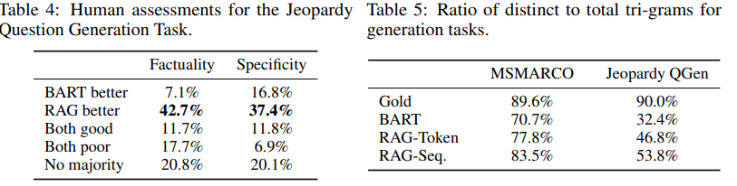
Retrieval-Augmented Generation for Knowledge-Intensive NLP Tasks – Facebook AI, 2021
3. Results
Jeopardy Question Generation
RAG 방식이 더 사실적이고, 특수성이 있다고 평가함.
Tri-gram의 diversity도 높다 (다양한 결과를 낳음)는 것을 보여줌.
Notes:
RAG-Token이 Jeopardy 질문 생성에서 RAG-Sequence보다 더 나은 성능을 보여주며 두 모델 모두 Q-BLEU-1에서 BART를 능가
Table 4: BART와 RAG-Token의 452쌍 이상의 인간 평가 결과를 보여준다. 평가자들은 7.1%의 경우에서 BART가 RAG보다 더 사실적이며, 42.7%의 경우에서 RAG가 더 사실적이며, 추가로 17%의 경우에서 RAG와 BART가 모두 사실적임을 나타냈다.
Figure2
Jeopardy Question에는 두 개의 개별 정보가 포함되는 경우가 많으며 RAG-Token은 여러 문서의 내용을 결합하는 응답을 생성할 수 있기 때문에 최상의 성능을 보일 수 있다
문서 1의 사후 확률은 ＂A Farewell to Arms＂를 생성할 때 높고 문서 2의 경우 ＂The Sun Also Rises＂를 생성할 때 높다.

Slide 18
Retrieval-Augmented Generation for Knowledge-Intensive NLP Tasks – Facebook AI, 2021
3. Results
Fact Verification
FEVER는 각 데이터가 wikipedia만으로 각 문장의 주장이 뒷받침(support), 기각(refute), 아니면 판단하기 힘듦(not enough info)인 지에 대한 데이터셋임
NLI(Natural Language Inference) 라고 생각해도 됨.
FEVER-3 는 label이 3가지(support, refute, not enough info)
FEVER-2는 label이 2가지(support, refute)임.
BART보다 우수한 성능을 얻었음을 알 수 있음.

Slide 19
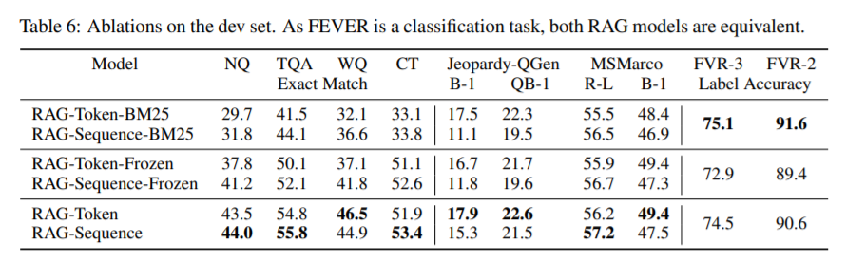
Retrieval-Augmented Generation for Knowledge-Intensive NLP Tasks – Facebook AI, 2021
4. Additional Results
Retrieval ablation.
BM25와 training 시 Retriever를 frozen하는 방식과 비교.
FEVER를 제외한 모든 데이터셋에서 RAG방식이 우수했음.
Frozen한 방식 역시 BM25 방식보다 우수했음(기존 DPR의 결과와 동일)
FEVER에서 BM25의 성능이 높은 까닭은, 해당 dataset은 entity centric하기에, word overlapping 방식에 더 적합함.
Notes:
RAG의 성능에 어떤 요소가 영향을 미치는지 이해해가 위해 각 devset에 대해 여러가지 제거 실험을 진행한다.
Using more documents: 모델은 5개 또는 10개의 latent document로 학습되며 모델간에 큰 성능차이는 관찰되지 않는다. 그림3의 왼쪽은 더 많은 문서를 검색하면 RAG-Sequence에 대한 Open-domain QA 결과가 향상되지만 10개의 검색된 문서에서 RAG-Token에 대한 performance peak가 발생한다.
Retrieval: RAG의 주요 기능은 현재 task에 대한 관련 정보를 검색하는 방법을 배우는 것이다. Retrieval mechanism의 효과를 평가하기 위해 RAG에서 gradient가 retriever로 전파되는 것을 제거한다.
Table 6
모든 task에 대한 결과를 보여주며 학습된 retriever는 결과를 크게 향상시키는 것을 알 수 있다. 그림3의 중앙은 trained retriever가 fixed retriever와 비교하여 gold document에 대해 높은 recall을 보여준다.
추가적으로 RAG의 dense embedding-based retrieval mechanism과 word overlap-based BM25 retriver를 비교한다
FEVER의 경우 entity-centric 및 word overlapbased retrieval에 적합하기 때문에 BM25의 성능이 가장 뛰어나다. 그러나 다른 모든 task에서는 RAG의 mechanism이 뛰어나다.(특히 QA)

Slide 20
Retrieval-Augmented Generation for Knowledge-Intensive NLP Tasks – Facebook AI, 2021
4. Additional Results
Index hot swapping
정보를 최신의 것으로 update했을 때의 정확도를 비교하는 실험.
즉 non parametric memory를 swap했을 때의 성능 실험.
2016년 12월부터 2018년 12월의 세계 지도자에 대해서의 정확도를 평가함.
 | 2016년 12월 Wikipedia | 2018년 12월 Wikipedia
2016년 지도자 | 70% | 12%
2018년 지도자 | 4% | 68%
각 기간에 맞게 비교적 정확하게 예측함.
기간이 맞지 않으면 능력이 현저하게 떨어짐(사실 기반하는 것이니깐 합당한 결과임)
Notes:
RAG의 성능에 어떤 요소가 영향을 미치는지 이해해가 위해 각 devset에 대해 여러가지 제거 실험을 진행한다.
Using more documents: 모델은 5개 또는 10개의 latent document로 학습되며 모델간에 큰 성능차이는 관찰되지 않는다. 그림3의 왼쪽은 더 많은 문서를 검색하면 RAG-Sequence에 대한 Open-domain QA 결과가 향상되지만 10개의 검색된 문서에서 RAG-Token에 대한 performance peak가 발생한다.
Retrieval: RAG의 주요 기능은 현재 task에 대한 관련 정보를 검색하는 방법을 배우는 것이다. Retrieval mechanism의 효과를 평가하기 위해 RAG에서 gradient가 retriever로 전파되는 것을 제거한다.
Table 6
모든 task에 대한 결과를 보여주며 학습된 retriever는 결과를 크게 향상시키는 것을 알 수 있다. 그림3의 중앙은 trained retriever가 fixed retriever와 비교하여 gold document에 대해 높은 recall을 보여준다.
추가적으로 RAG의 dense embedding-based retrieval mechanism과 word overlap-based BM25 retriver를 비교한다
FEVER의 경우 entity-centric 및 word overlapbased retrieval에 적합하기 때문에 BM25의 성능이 가장 뛰어나다. 그러나 다른 모든 task에서는 RAG의 mechanism이 뛰어나다.(특히 QA)

Slide 21
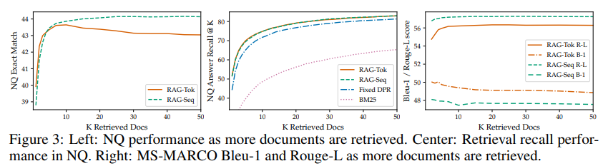
Retrieval-Augmented Generation for Knowledge-Intensive NLP Tasks – Facebook AI, 2021
4. Additional Results
Effect of Retrieving more documents.
5개와 10개의 문서를 비교하면 큰 차이가 없음
NQ dataset에서 RAG-token은 10개가 peak이였음.
더 많은 데이터셋을 retrieve하면 더 좋은 성능을 얻게 됨.
Notes:
RAG의 성능에 어떤 요소가 영향을 미치는지 이해해가 위해 각 devset에 대해 여러가지 제거 실험을 진행한다.
Using more documents: 모델은 5개 또는 10개의 latent document로 학습되며 모델간에 큰 성능차이는 관찰되지 않는다. 그림3의 왼쪽은 더 많은 문서를 검색하면 RAG-Sequence에 대한 Open-domain QA 결과가 향상되지만 10개의 검색된 문서에서 RAG-Token에 대한 performance peak가 발생한다.
Retrieval: RAG의 주요 기능은 현재 task에 대한 관련 정보를 검색하는 방법을 배우는 것이다. Retrieval mechanism의 효과를 평가하기 위해 RAG에서 gradient가 retriever로 전파되는 것을 제거한다.
Table 6
모든 task에 대한 결과를 보여주며 학습된 retriever는 결과를 크게 향상시키는 것을 알 수 있다. 그림3의 중앙은 trained retriever가 fixed retriever와 비교하여 gold document에 대해 높은 recall을 보여준다.
추가적으로 RAG의 dense embedding-based retrieval mechanism과 word overlap-based BM25 retriver를 비교한다
FEVER의 경우 entity-centric 및 word overlapbased retrieval에 적합하기 때문에 BM25의 성능이 가장 뛰어나다. 그러나 다른 모든 task에서는 RAG의 mechanism이 뛰어나다.(특히 QA)

Slide 22
Retrieval-Augmented Generation for Knowledge-Intensive NLP Tasks – Facebook AI, 2021
5. Discussions
Parametric 과 non parametric memory를 결합시킨 hybrid versio을 제시함.
Open Domain QA에서 sota 성능을 발휘함.
BART와 같은 parametric model보다 사실적이고 특수한 결과를 도출함.
Ablation study를 토대로, wikipedia를 hot swap하면 추가 학습없이 모델을 업데이트 가능.
추후에는 두 component(parametric model, non parametric model)을 scratch 부터 학습하길 원함.
Notes:
RAG의 성능에 어떤 요소가 영향을 미치는지 이해해가 위해 각 devset에 대해 여러가지 제거 실험을 진행한다.
Using more documents: 모델은 5개 또는 10개의 latent document로 학습되며 모델간에 큰 성능차이는 관찰되지 않는다. 그림3의 왼쪽은 더 많은 문서를 검색하면 RAG-Sequence에 대한 Open-domain QA 결과가 향상되지만 10개의 검색된 문서에서 RAG-Token에 대한 performance peak가 발생한다.
Retrieval: RAG의 주요 기능은 현재 task에 대한 관련 정보를 검색하는 방법을 배우는 것이다. Retrieval mechanism의 효과를 평가하기 위해 RAG에서 gradient가 retriever로 전파되는 것을 제거한다.
Table 6
모든 task에 대한 결과를 보여주며 학습된 retriever는 결과를 크게 향상시키는 것을 알 수 있다. 그림3의 중앙은 trained retriever가 fixed retriever와 비교하여 gold document에 대해 높은 recall을 보여준다.
추가적으로 RAG의 dense embedding-based retrieval mechanism과 word overlap-based BM25 retriver를 비교한다
FEVER의 경우 entity-centric 및 word overlapbased retrieval에 적합하기 때문에 BM25의 성능이 가장 뛰어나다. 그러나 다른 모든 task에서는 RAG의 mechanism이 뛰어나다.(특히 QA)

Slide 23
E N D

